Slide 1


Recidiverande cystit hos kvinnor
Senast uppdaterad 2025-01-20
Strama Västra Götaland
maria.hess@vgregion.se
Notes:
2021-03-17, uppdaterad senast 2025-01-20
Powerpointpresentation som kan användas vid fortbildning av vårdcentralens personal. Anteckningarna under bilderna är ett stöd för den som håller i presentationen, exempelvis Stramas kontaktläkare. Denna presentation handlar om handläggning av recidiverande cystit hos kvinnor.

Slide 2
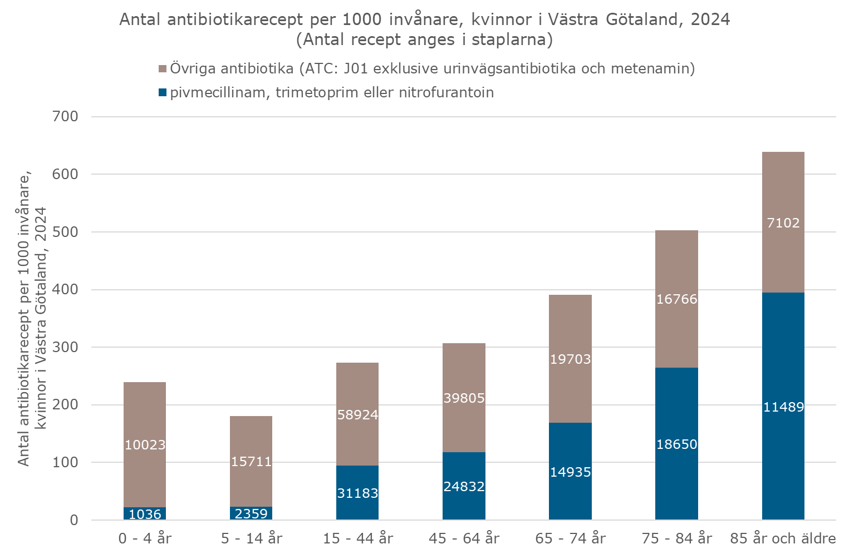
Notes:
Här ser vi mängder med antibiotikakurer – kan vi spara några?
Antalet UVI-antibiotika per 1000 kvinnor är högst i de äldsta åldersgrupperna, men eftersom det finns fler kvinnor i yngre åldrar och i medelåldern blir det absoluta antalet kurer högre i dessa åldrar, t.ex. 31 200 kurer mot akut cystit i åldern 15-44 år och 24 800 kurer i åldern 45-64 år.

Slide 3

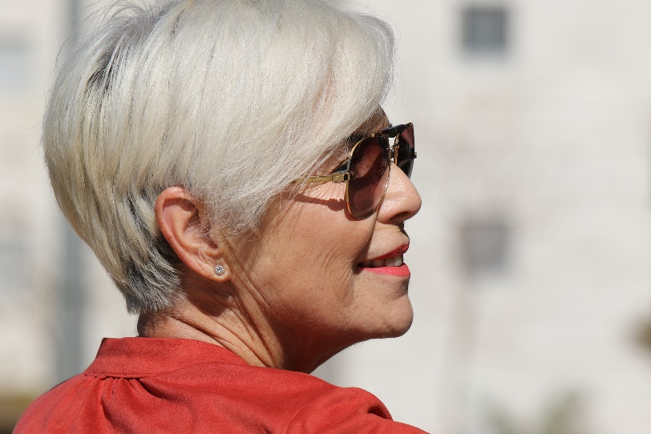
Britt-Marie 62 år
Sveda vid miktion
Urinträngningar
Kissar inte oftare än vanligt
Hållit på ett par månader
Sveda även mellan miktionerna
Torrhetskänsla vaginalt
Östrogenbrist?
Gyn-undersökning
Notes:
Britt-Marie 62 år söker på vårdcentralen p.g.a. sveda vid miktion och täta urinträngningar – är detta en akut cystit?
KLICKA
Nej, det visar sig att hon kissar inte oftare än vanligt och besvären har hållit på ett par månader. Hon har dessutom sveda i underlivet även mellan miktionerna och torrhetskänsla vaginalt.
Vad tänker ni nu?
Urogenital östrogenbrist – eller hur? Allt som svider och tränger är inte akut cystit. Britt-Marie behöver ett läkarbesök för gyn-undersökning och bedömning.

Slide 4
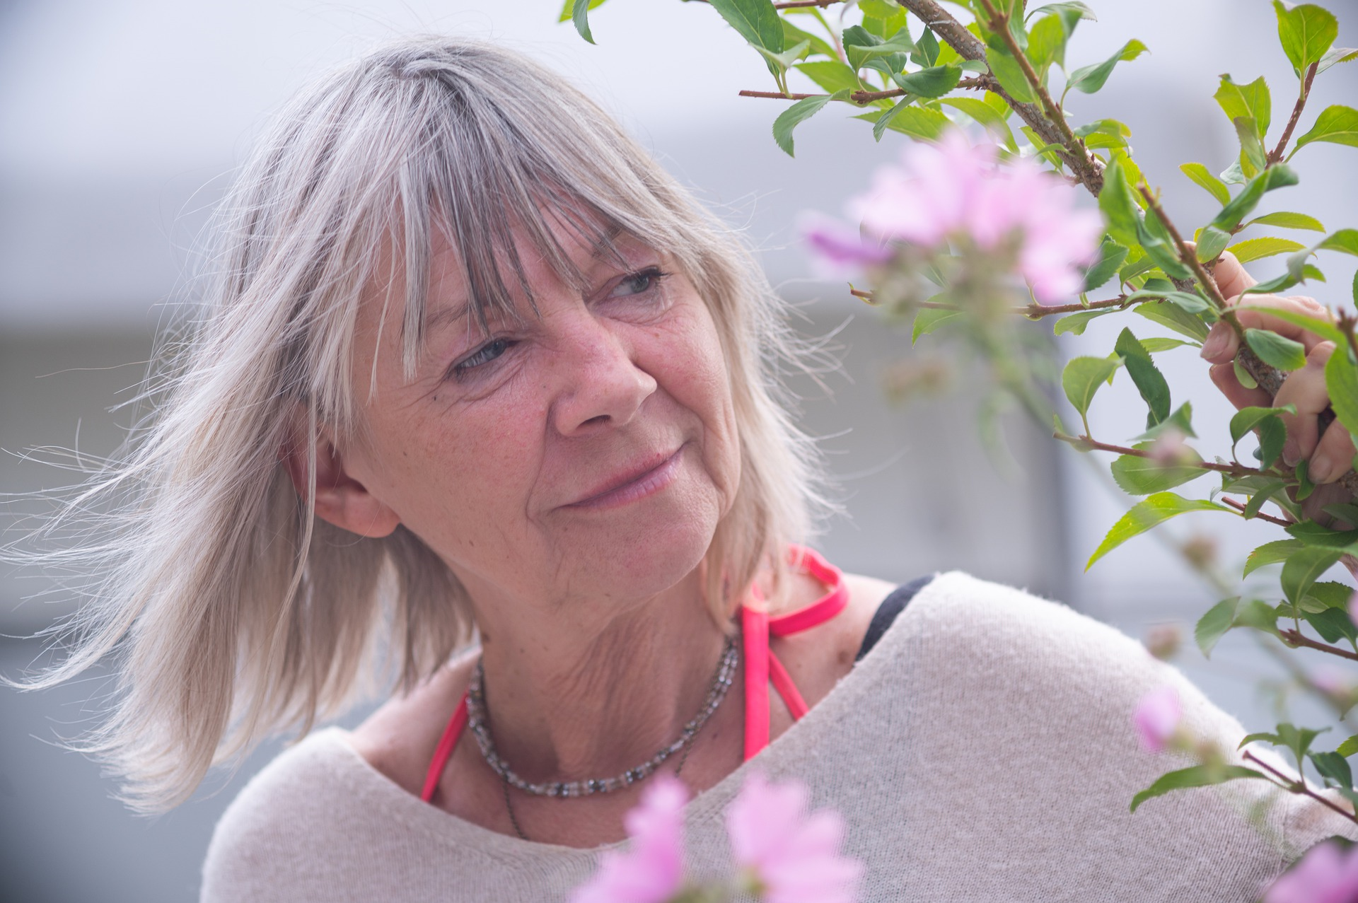
Lena 58 år
Besvärlig sveda vid miktion
Mikterar en gång i timman
Urinträngningar varje timma
Började igår
Ingen feber, genitala symtom eller ryggvärk
Fått antibiotika för akut cystit för 2 mån
sen och för 8 mån sen
Östrogenbrist?
Gyn-undersökning
Notes:
Nästa patient är Lena som också kontaktar vårdcentralen p.g.a. urinvägsbesvär. Hon har besvärlig sveda vid miktion och kissar en gång i timman.
KLICKA
Förutom miktionstillfällena har Lena dessutom övergående urinträngningar varje timma då besvären klingar av efter en stund, hon behöver inte gå på toaletten då. Besvären är nytillkomna.
KLICKA
Lena har inte någon feber eller flanksmärta. Hon har inte några genitala symtom och ingen misstanke om sexuell smitta. Hon har inte något synligt blod i urinen och hon är inte överkänslig mot antibiotika. Däremot har hon fått en Selexidkur för 2 månader sen och en Furadantinkur för 8 månader sen p.g.a. akut cystit.
Vad tänker ni nu?
KLICKA
Lena uppfyller villkoren för recidiverande cystit eftersom hon har svåra besvär vid den här episoden. Kan det vara östrogenbrist som ligger bakom? Hon behöver lämna en urinodling nu och hon behöver få ett läkarbesök för utredning inom den närmaste tiden. Om vårdcentralen använder checklista UVI: Handläggning enligt checklistan är möjlig förutsatt att urinodling ordnas nu och läkarbesök ordnas inom den närmaste tiden. Hon behöver dock ha sitt antibiotikarecept idag med tanke på besvärsgraden.

Slide 5
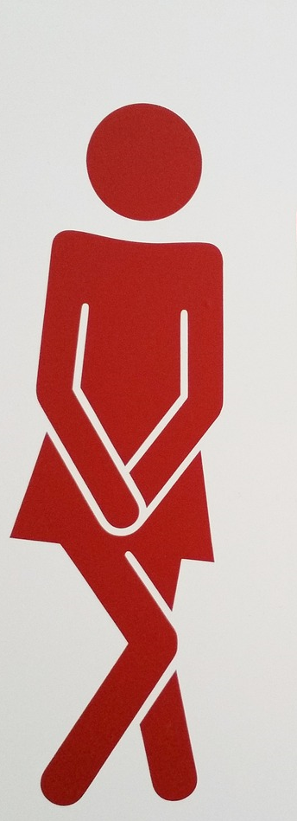
Recidiverande cystit kvinna - definition
Minst två antibiotikabehandlade UVI senaste halvåret
eller
Minst tre antibiotikabehandlade UVI det senaste året
Notes:
Definitionen av recidiverande cystit är minst två antibiotikabehandlade UVI senaste halvåret eller minst tre det senaste året.
Om kvinnan haft en cystitepisod som klingat av spontant utan antibiotikabehandling – vad gäller då?
Den räknas inte. Det ska vara antibiotikakrävande cystiter.

Slide 6
Riskfaktorer för recidiverande cystit
Blåsdysfunktion
Diabetes
Övervikt
Täta samlag och användning av spermiedödande medel
Sjunkande östrogennivåer efter menopaus
Prolaps
Antibiotikabehandling senaste tiden
Notes:
Här är riskfaktorerna för att drabbas av recidiverande cystit:
Blåsdysfunktion, diabetes, övervikt
KLICKA
Täta samlag och användning av spermiedödande medel
KLICKA
Sjunkande östrogennivåer efter menopaus, prolaps
KLICKA
Antibiotikabehandling senaste tiden
Spelar det någon roll vilken typ av antibiotika kvinnan fått?
Nej. Antibiotikabehandling gäller både UVI-antibiotika och övriga antibiotika eftersom antibiotikabehandlingar stör den periuretrala normalfloran som skyddar mot UVI.

Slide 7
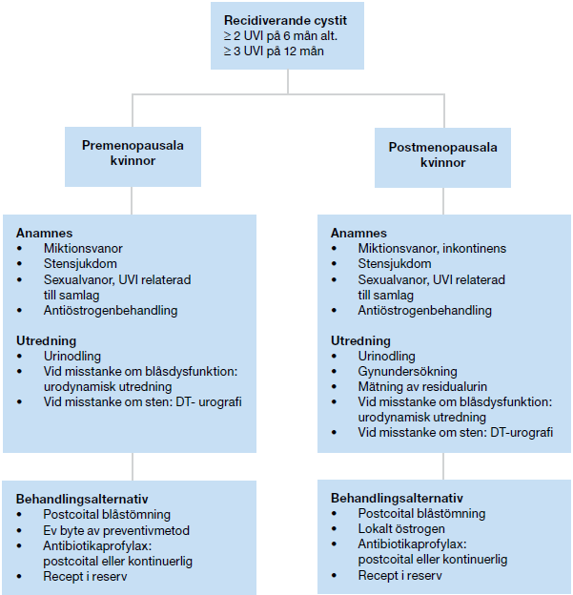
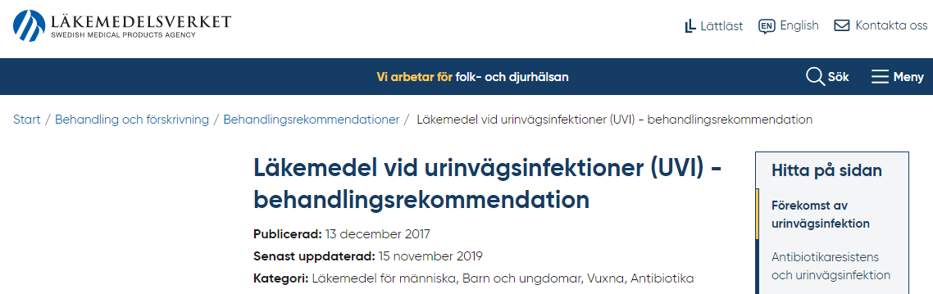
Recidiverande cystit hos icke-gravida kvinnor
Notes:
Denna algoritm kommer från Läkemedelsverket. Handläggningen delas där upp i två armar: En för premenopausala kvinnor och en för postmenopausala kvinnor.
I de följande bilderna är det som gäller postmenopausala kvinnor markerat med rött. Svart text gäller för båda grupperna om inget annat anges.

Slide 8

Anamnes
Miktionsvanor, inkontinens
Stensjukdom
Sexualvanor, UVI relaterad till samlag
Antiöstrogenbehandling
Notes:
Fråga om miktionsvanor, flöde och läckage. Känsla av ofullständig blåstömning?
Finns det anamnes på stensjukdom?
Sexualvanor, UVI relaterad till samlag, användning av spermiedödande medel?
KLICKA
Antiöstrogenbehandling?
Vågar man på vårdcentralen ge lokalt östrogen till en kvinna som står på antiöstrogenbehandling?
Står kvinnan på Tamoxifen är det inte några problem med lokal östrogenbehandling, men när det gäller andra preparat rekommenderas kontakt med behandlande onkolog.

Slide 9
Utredning
Urinodling
Vid misstanke om blåsdysfunktion: Urodynamisk utredning
Vid misstanke om sten: DT-urografi
Gyn-undersökning
Residualurin
Notes:
Urinodling ingår alltid i utredningen.
KLICKA
Om anamnesen inte inger misstanke om blåsdysfunktion eller sten och patienten är premenopausal, behövs ingen ytterligare utredning. De allra flesta kvinnor har normala urinvägar även vid täta akuta cystiter.
KLICKA
För postmenopausal kvinnor går man vidare med gyn-undersökning och residualurin. Atrofiska slemhinnor? Prolaps? Betydande res-urin?
En kommentar:
När det gäller fall nummer 1, Britt-Marie, som ju inte hade recidiverande cystit utan mer diffusa symtom och anamnestiskt mest besvär av täta trängningar sedan några månader – om hon inte haft så mycket torrhetskänsla vaginalt vid närmare anamnes – hur ska vi tänka då?
Då föreligger indikation för gynekologisk utredning enligt SVF med tanke på ovarialcancer. Nu har hon ju diffus sveda och torrhet, varför man sannolikt finner tecken på östrogenbrist i gyn-status. Då behandlar man med lokalt östrogen och följer upp så att hon blir besvärsfri.

Slide 10
Urinodling – ureasbildande bakterier?
Proteus, Morganella morganii, Corynebacterium urealyticum m.fl.
Alltid urinodling vid ny cystit: ureasbildande bakterier?
Om upprepade cystiter:
Cystoskopi (blåsstenar)
DT urografi (förkalkningar i njurparenkym och/eller njurbäcken)
Notes:
Om urinodlingen visar bakterier som kan vara stenbildande, t.ex. proteus, Morganella morganii, Corynebacterium urealyticum, är det viktigt att ta en ny urinodling vid nästkommande UVI. Informera patienten om detta och gör en anteckning i journalen. Skriv på remissen: Ureasbildande bakterier? Ureas alkaliserar urinen med kristallutfällning som följd vilket kan orsaka konkrementbildning i urinvägarna, alltså infektionsstenar.
KLICKA
Om samma bakteriestam påvisas vid nästa cystit, bör utredning med cystoskopi (blåsstenar) och DT njurar (förkalkningar i njurparenkym och/eller njurbäcken) göras.
Vid upprepade cystiter med någon annan sekundärpatogen, t.ex. klebsiella, är det också bra att fråga efter ureaspositiva bakterier eftersom en del klebsiella är ureasbildande.

Slide 11
Behandlingsalternativ
Postcoital blåstömning
Ev byte av preventivmetod/Lokalt östrogen: Ovesterin, Oestring, Vagifem
Antibiotikaprofylax: Postcoital eller kontinuerlig
Nitrofurantoin 50 mg 1 t.n. eller Trimetoprim 100 mg 1 t.n.
Recept i reserv – självinitierad behandling
Utvärdera efter 6 månader
Notes:
Uppmana kvinnan till postcoital blåstömning. För premenopausala kvinnor kan det vara aktuellt med byte av preventivmetod och för postmenopausala kvinnor lokalt östrogen.
Om det inte är så tydliga tecken på urogenital östrogenbrist i status: kan man ändå prova lokalt östrogen?
Ja, hos postmenopausala kvinnor leder lokalt applicerat östrogen till ökad vaginal kolonisation med laktobaciller, vilket i sin tur motverkar kolonisation med uropatogener. Även om gyn-status inte visar tydlig atrofi urogenitalt kan östrogen provas.
KLICKA
Antibiotikaprofylax kan ges postcoitalt eller kontinuerligt. Nitrofurantoin 50 mg 1 t.n. eller Trimetoprim 100 mg 1 t.n.
KLICKA
Ett alternativ är att kvinnan använder självinitierad behandling. Hon har då urinvägsantibiotika hemma och kan starta behandling så fort hon känner att en akut cystit är på gång.
Hur ofta kan hon använda självinitierad behandling? Vissa kanske behöver det så ofta som 1 gång/månad.
Låt kvinnan välja. En gång per månad är 15 tabletter, varje kväll är 30 tabletter. Det är viktigt att tänka på växelbruk vid självinitierad behandling.
KLICKA - Utvärdera efter 6 månader.

Slide 12
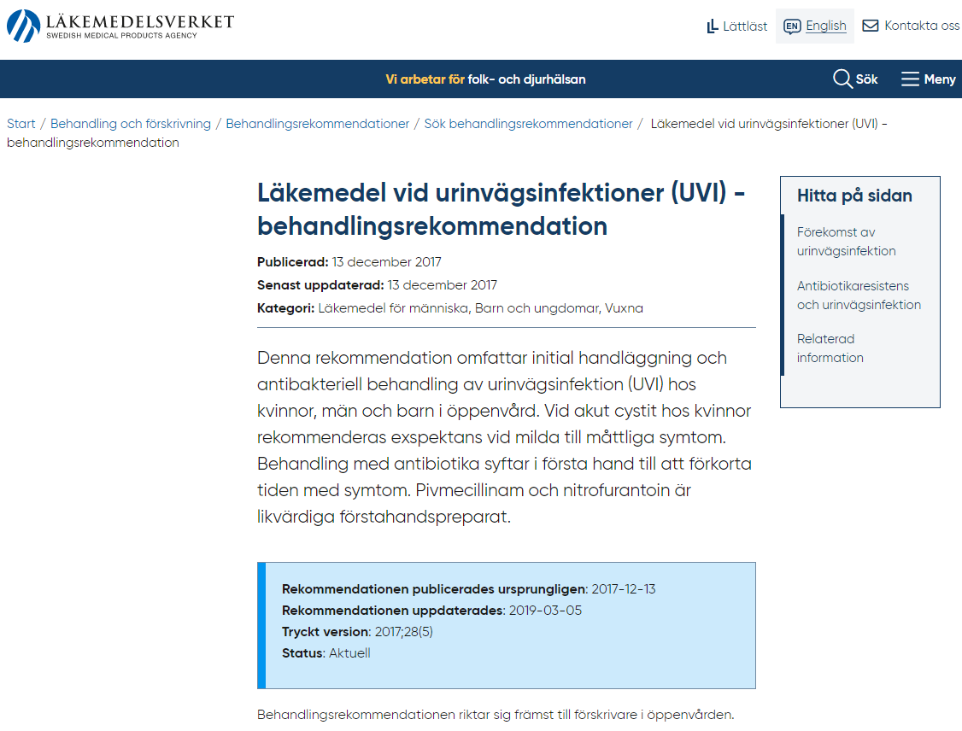
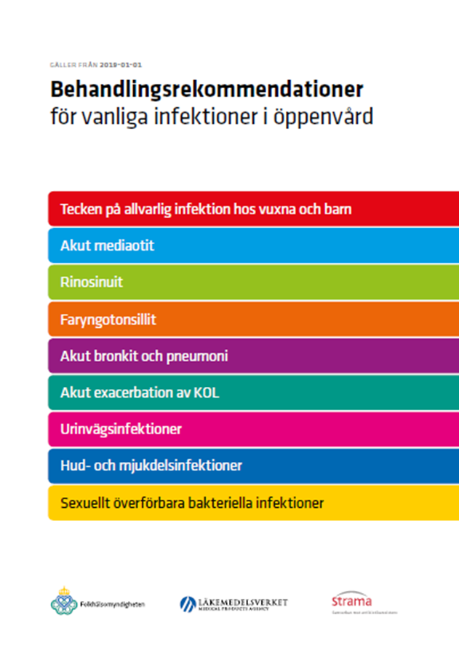

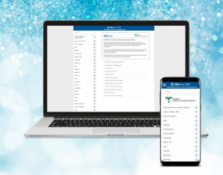
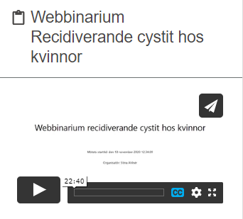
Läkemedel vid urinvägsinfektioner (UVI) – behandlings-
Rekommendation. Läkemedelsverket 2017
Ladda gärna ner appen
Strama Nationell
som även finns som
webbsida
Regnbågshäftet:
Behandlingsrekommendationer för vanliga infektioner i öppenvård.
REKlistan
Länk Webbinarium
Notes:
Lästips och länkar.

